Slide 1

TEATROS GRIEGOS DE ATENAS
GRECIA

Slide 2
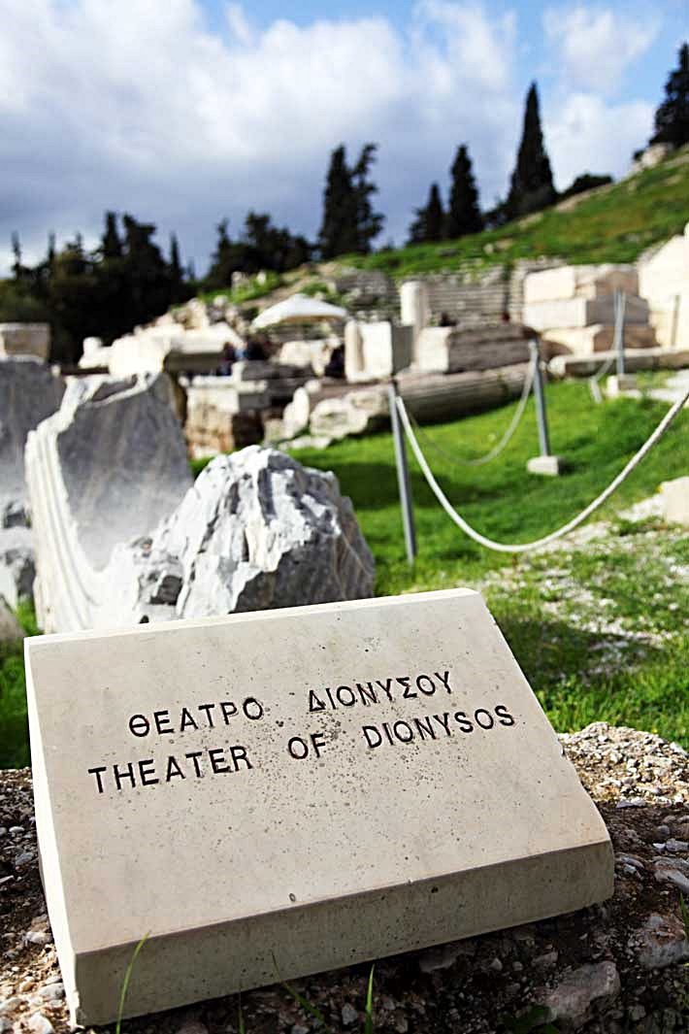
TEATRO DE DIONISO
El Teatro de Dioniso fue el mayor teatro de la antigua Grecia, situado en la parte oriental de la vertiente sur de la Acrópolis de Atenas y formando parte de los témenos de Dioniso. Dedicado, como indica su nombre, a Dioniso, dios de las viñas y del teatro, inicialmente se rezaba en su honor alrededor del altar del templo y los espectadores se sentaban a los lados.
Después, esos rituales se fueron convirtiendo en las tragedias clásicas de Esquilo, Sófocles, Eurípides y Aristófanes. Sus medidas son 117,9 cm de alto y de ancho 96,09 cm de ancho. Alrededor del año 407 a. C. la costumbre era que después de la representación se hiciera una sátira. La duración de las representaciones se alargaba hasta unas seis horas y la entrada era cara. ​
La construcción inicial es de la segunda mitad del siglo VI a. C. Los actores se situaban sobre una plataforma, había una zona interior donde ensayaban y los espectadores se colocaban en la ladera del cerro, lugar acostumbrado para las fiestas. A finales del siglo V a. C. se sustituyeron las primitivas plataformas de madera por gradas de piedra.

Slide 3
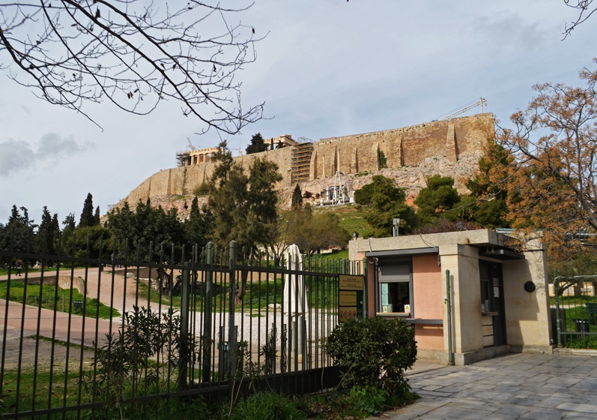

Slide 4
Alrededor de 330 a. C., siendo arconte Licurgo, el Santuario y el Teatro de Dionisio ya estaban completamente configurados. A ese periodo pertenecen, probablemente, el Antiguo Templo de Dionisio, con el altar al este, y la llamada STOA DÓRICA, en la parte norte del santuario. Al mismo tiempo, el teatro adquirió sus dimensiones y forma monumentales. Se construyó enteramente de piedra y se extendió hasta los pies de la roca de la Acrópolis, incluyendo Peripatos, el camino que rodeaba la colina. Alrededor de 320 a. C. se añadieron los monumentos corégicos de Thrasyllos, al norte del teatro de Dionisio, y de Nicias al oeste de la cávea del teatro.​
El graderío o “koilon” tenía 78 gradas, divididas en dos niveles por un pasillo circular. En la parte central y última de las primeras gradas había 67 asientos que fueron realizados, posteriormente, en mármol decorado y estaban reservados para dignatarios. ​En su etapa final tenía capacidad para 15.000-17.000 espectadores. El graderío rodeaba en unos dos tercios de su circunferencia el espacio circular central, llamado “orchesta”, donde los coros cantaban y danzaban, acompañando con la voz y el gesto la acción dramática.

Slide 5
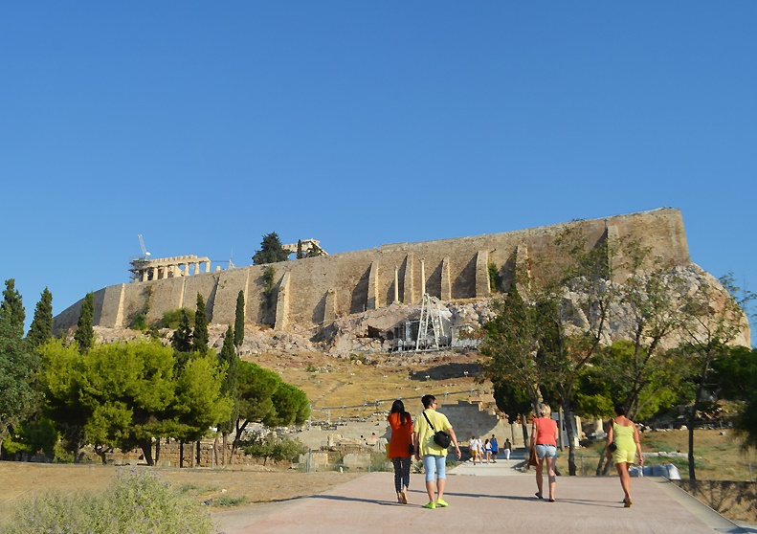

Slide 6
Los actores actuaban en el “legueíon” o “proskenion”, plataforma larga y estrecha, limitada por un decorado arquitectónico permanente que servía de fondo, y unida a una cámara posterior, de madera, utilizable para vestuario y cuyo nombre, “skené”, equivale a escena o escenario. La “skené” estaba flanqueada a menudo por dos cuerpos salientes, las parascenias, destinadas a la maquinaria del teatro.
La mayoría de ellos se conserva en la actualidad, entre las ruinas que perduran. Actualmente es famoso por sus restos, que muestran elocuentemente el uso de los espacios urbanos durante el Imperio Griego. El material de fachada es travertino de la cantera del Barco, cerca de los Baños de Tívoli, el mismo que el del Coliseo, en Roma. Y también como en éste las arquerías se revisten de los órdenes clásicos superpuestos, en este caso el dórico (toscano) abajo y el cónico encima. El Teatro de Dioniso, tal y como lo vemos hoy, es fruto de una meritoria labor de restauración y liberación de postizos y ocupantes llevada a cabo entre 1926 y 1932.

Slide 7
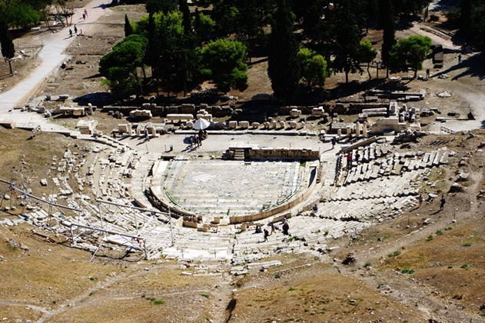
Notes:
7

Slide 8
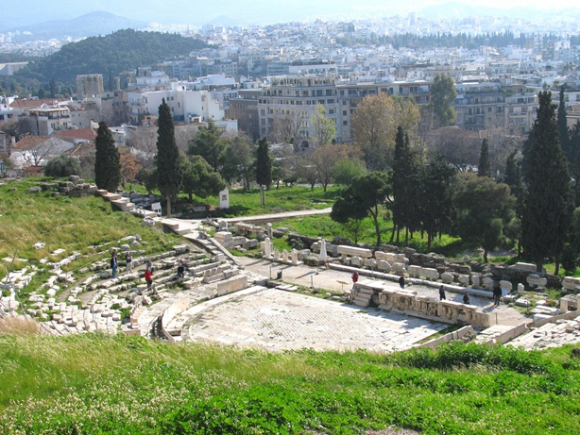
Notes:
8

Slide 9
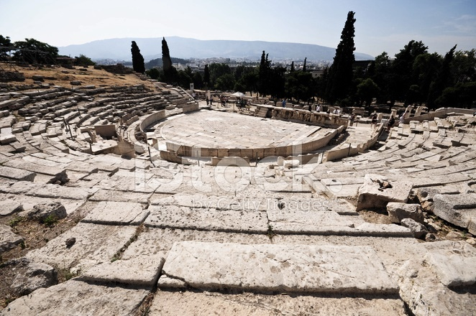

Slide 10
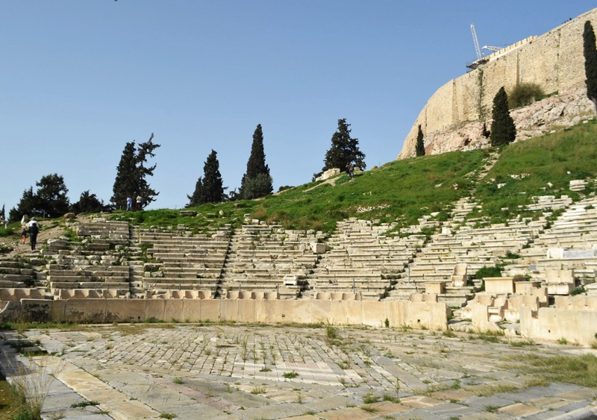

Slide 11
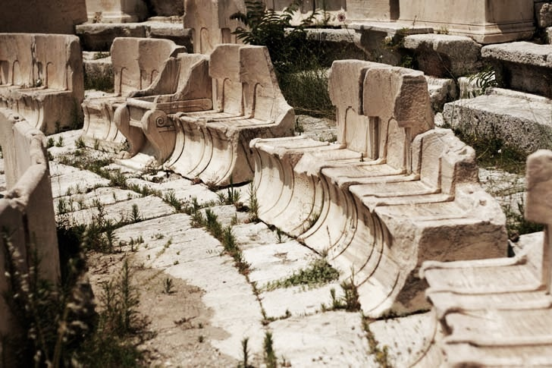

Slide 12
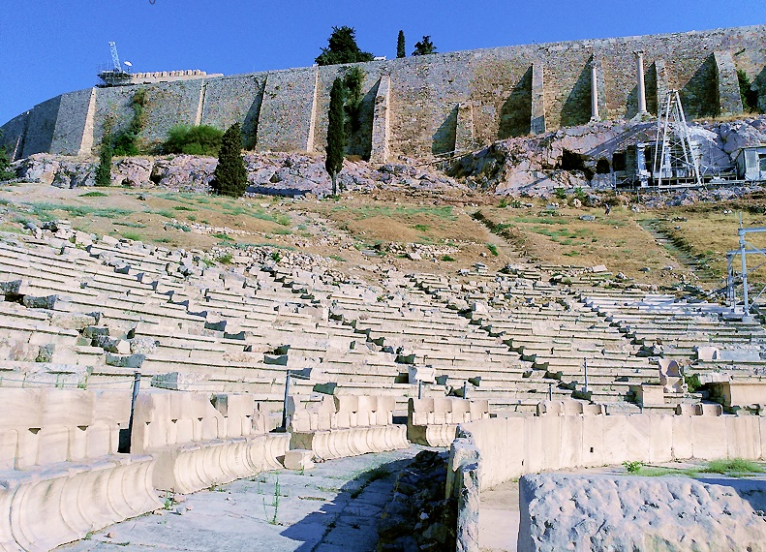

Slide 13
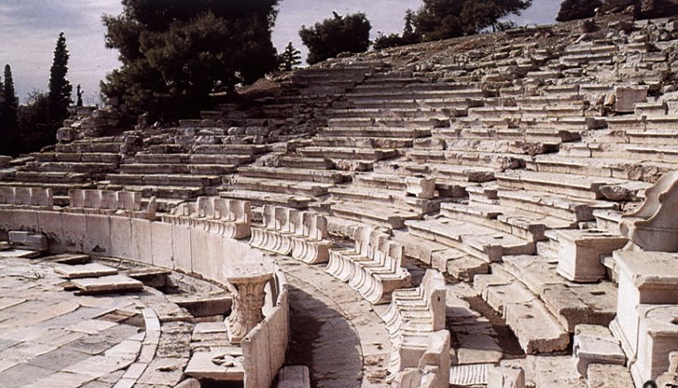

Slide 14
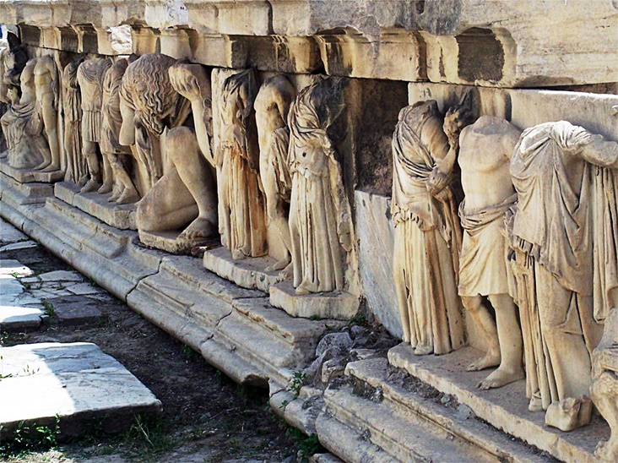

Slide 15
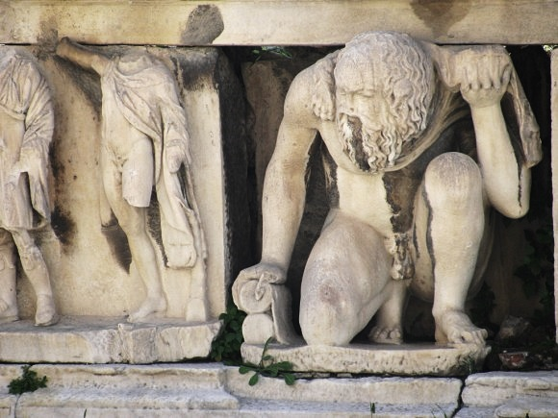

Slide 16
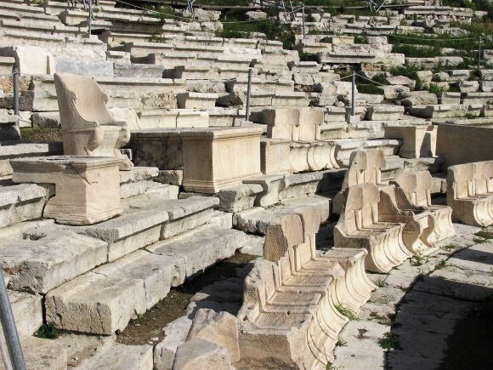

Slide 17
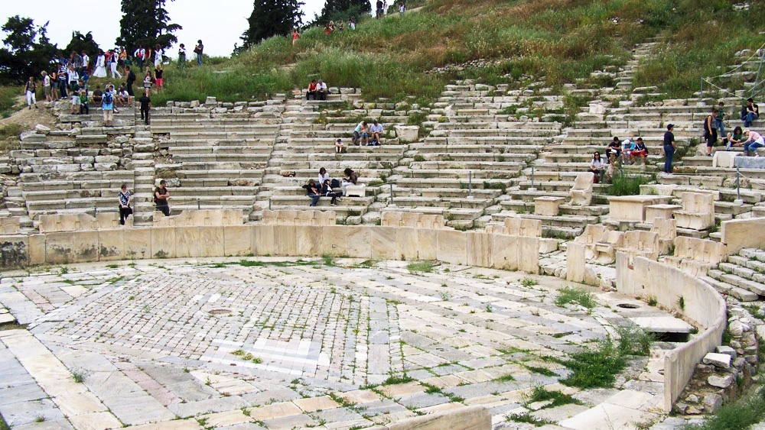

Slide 18
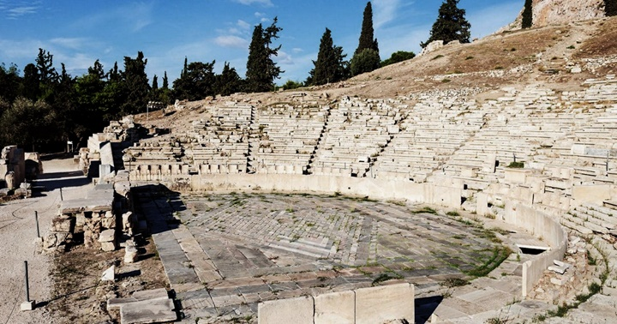

Slide 19
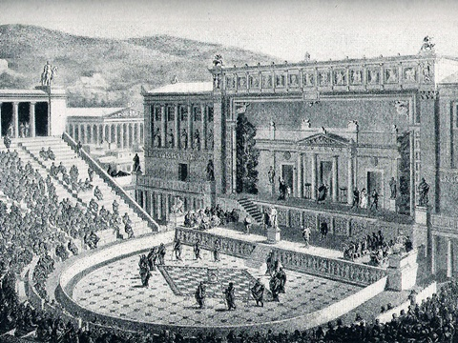

Slide 20
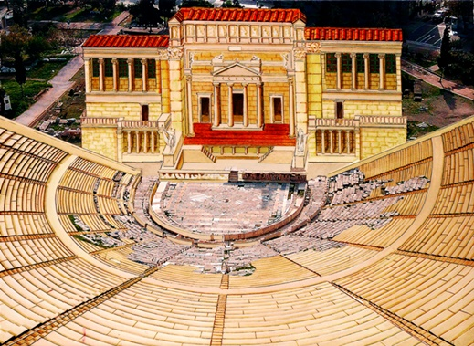

Slide 21
ODEÓN DE HERODES ÁTICO

Slide 22
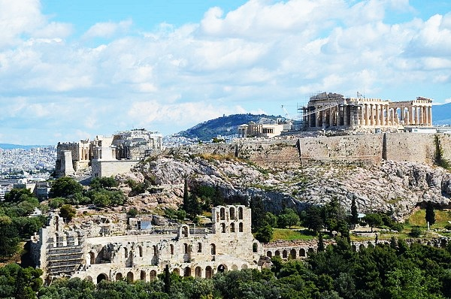
Notes:
22

Slide 23
El Odeón de Herodes Ático es un edificio para audiciones musicales, erigido en el año 161 gracias a la gran fortuna del cónsul romano Herodes Ático, que lo hizo construir en memoria de su mujer, Aspasia Annia Regilla, muerta el año anterior. En el año 1973 albergó el Miss Universo, siendo uno de los eventos más significativos realizados en esa época. Se emplazó junto al Teatro de Dioniso, en el extremo oeste de la pendiente sur de la Acrópolis de Atenas. Su construcción duró aproximadamente diez años, porque ya estaba terminado en 174, cuando Pausanias lo ve y lo describe.
Su planta es similar a la de un teatro romano, con la diferencia de que el odeón estaba cubierto. Era más bien pequeño, tenía un aforo en sus gradas para cinco mil espectadores; la población de la ciudad ascendía a unos 290.000 habitantes. ​El escenario era de mármol blanco y cipolín (un tipo de mármol) y tenía una longitud de 35 metros. La construcción fue extremadamente cara, hecho confirmado por testimonios antiguos, que mencionan la madera de cedro usada en el techo. Parece que el techo de la cávea, con 38 m de radio, no tenía soportes internos, ya que no hay rastro de tales soportes, lo que constituye un alarde constructivo, incluso hoy en día.

Slide 24
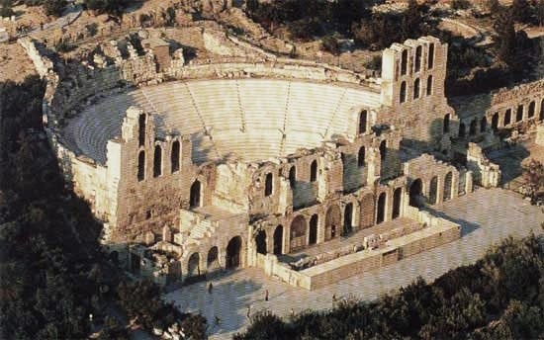
Notes:
24

Slide 25
El Odeón fue destruido en el año 267, como consecuencia de la invasión de los Hérulos. A diferencia de otros edificios que sufrieron daños, nunca fue reconstruido.​ La excavación del monumento se inició a mediados del siglo XIX, por la Sociedad Arqueológica y el arqueólogo K. Pittakis, eliminando toneladas de tierra. El edificio fue restaurado en 1952-1953. Desde 1957 alberga diversos espectáculos artísticos, como conciertos, teatro, óperas y espectáculos de baile.​
El Festival de Atenas​ se celebra allí cada año de mayo a septiembre. Este festival le ha forjado una reputación internacional. Entre los eventos celebrados allí destacan: el certamen Miss Universo 1973, el Yanni Live at the Acropolis de Yanni en 1993 y la actuación de Nana Mouskouri en 1984 tras 20 años de ausencia de su país.

Slide 26
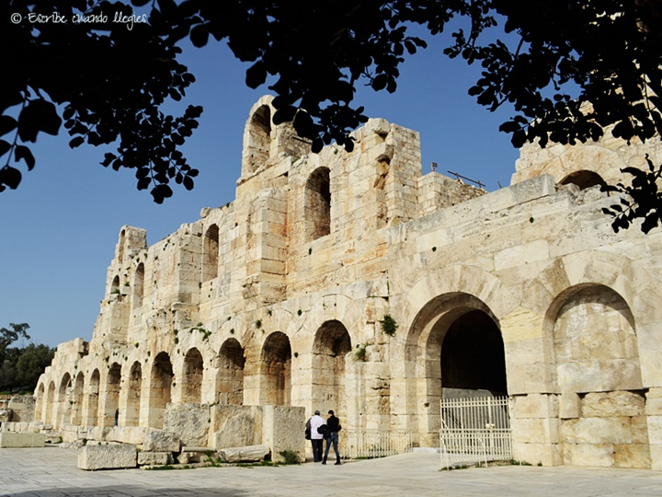

Slide 27
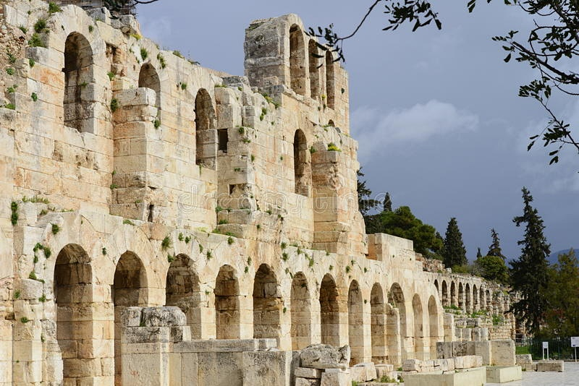

Slide 28
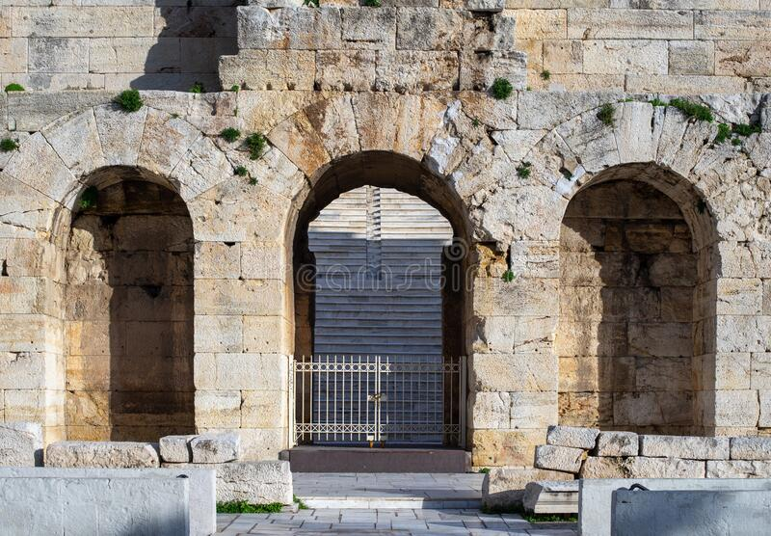

Slide 29
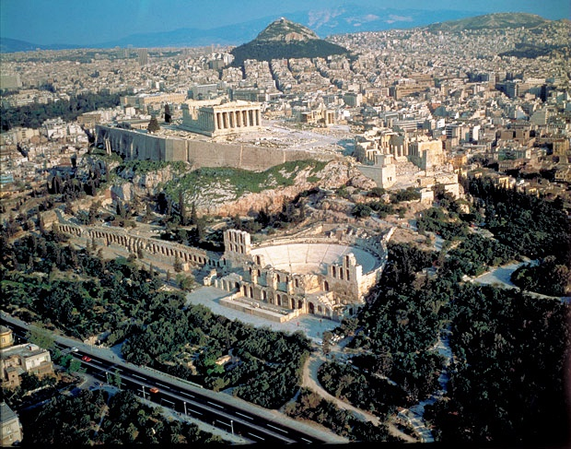

Slide 30
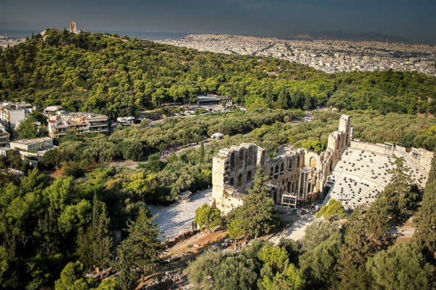

Slide 31
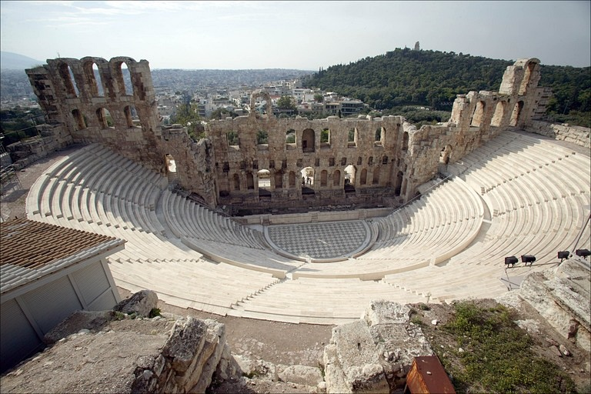

Slide 32
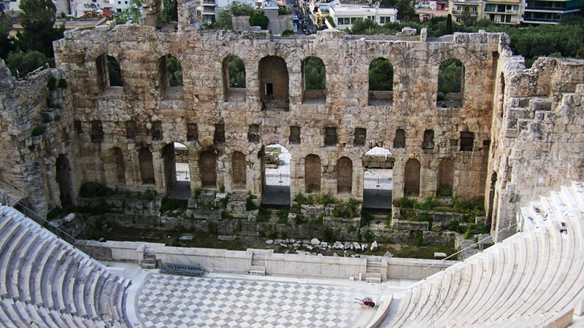

Slide 33
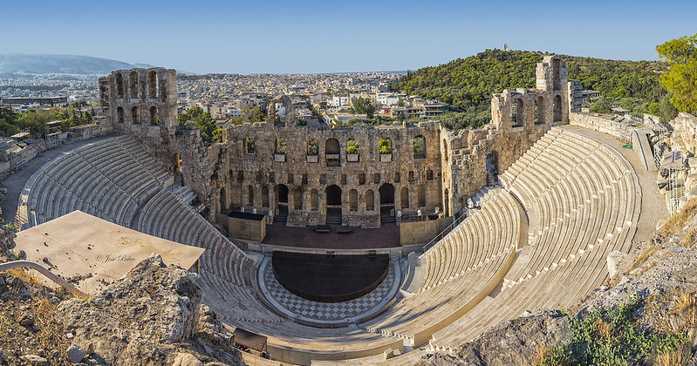

Slide 34
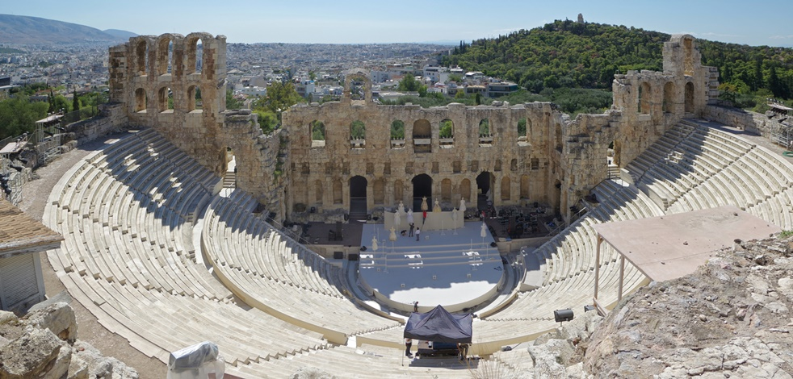

Slide 35
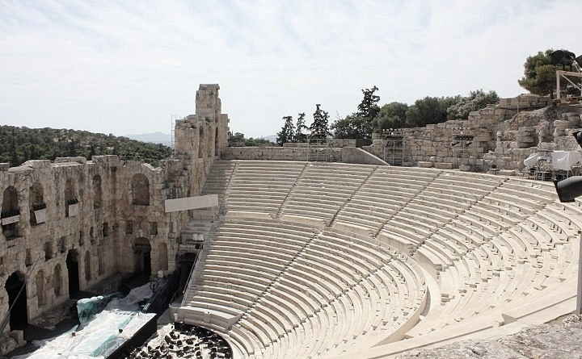

Slide 36
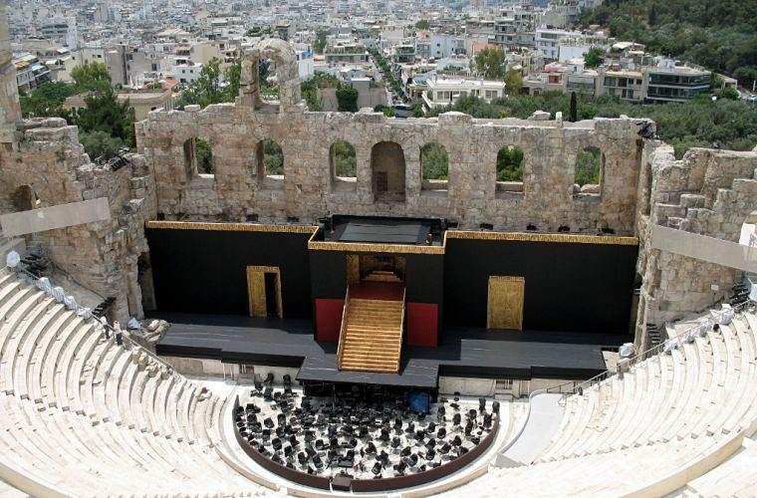

Slide 37
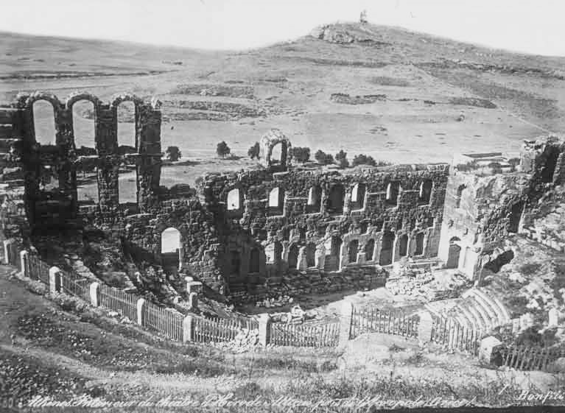
El Odeón hacia 1868-1875. Fotografía de Félix Bonfils

Slide 38
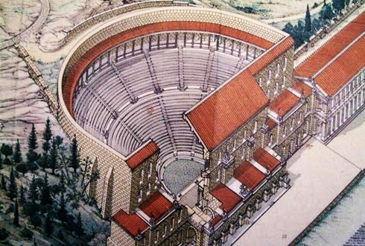
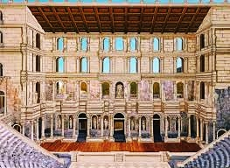

Slide 39
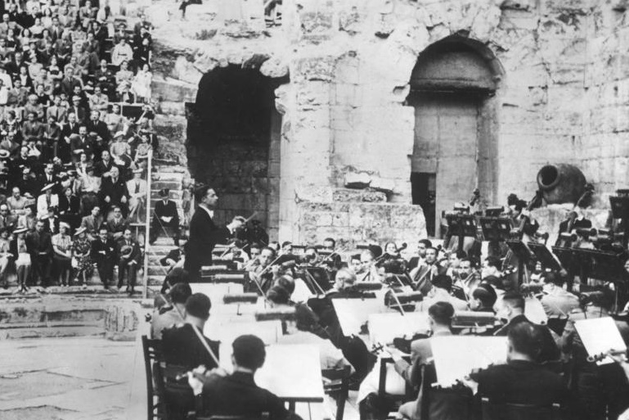
Herbert von Karajan y la Wiener Philharmoniker en el Odeón (junio de 1939)

Slide 40
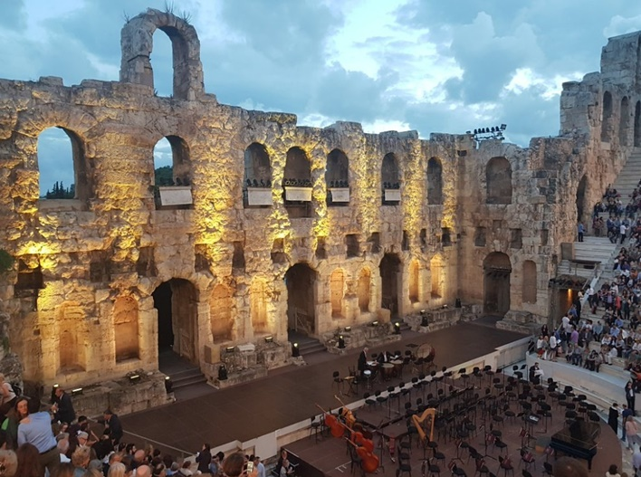

Slide 41
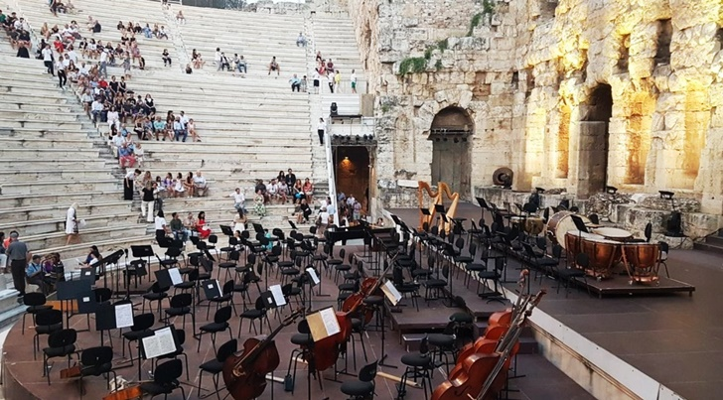

Slide 42
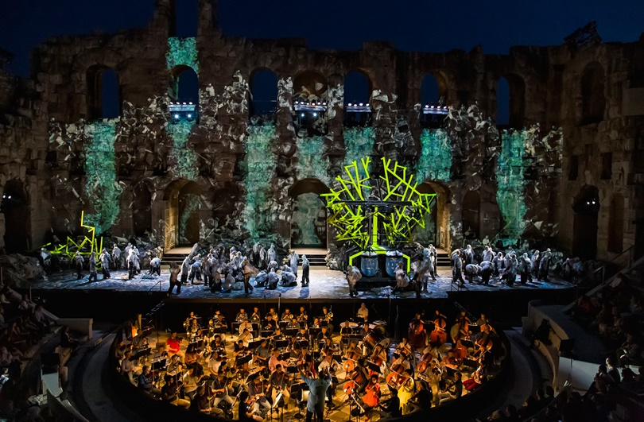
La Fura dels baus

Slide 43
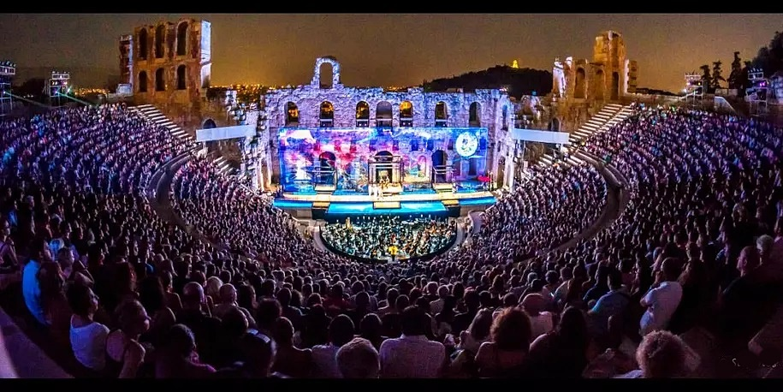

Slide 44
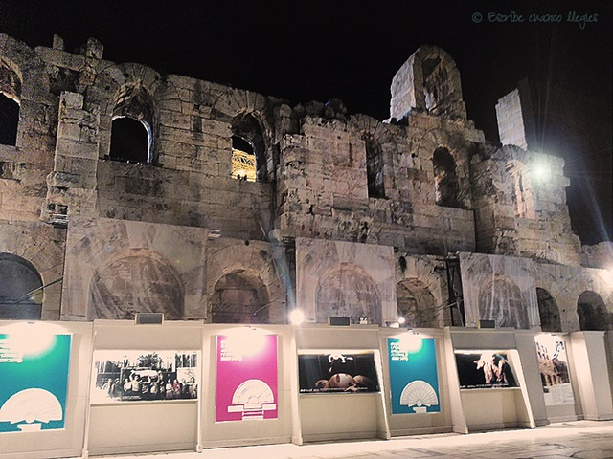

Slide 45

GRACIAS POR TU VISITA
Y QUE TENGAS UN BUEN DÍA
VICTOR NOVELLÓN

Slide 46







¿Te ha gustado?
Puedes ver más entrando
Aquí
Además puedes recibir powerpoints en tu correo electrónico suscribiéndote aquí:

